Slide 1
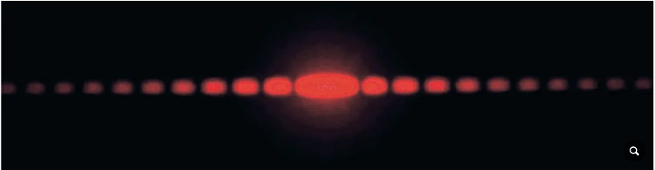
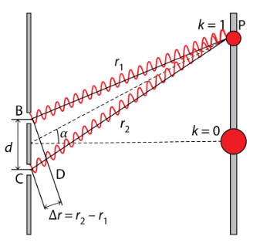
Aalto ja hiukkanen ovat malleja
Valon kaksoisrakokoe
Valomaksimi syntyy ehdolla…
Matkaero dsinα = kλ , k= 0,±1,±2..
Ilmiö selitetään valon
aaltomallin avulla.

Slide 2
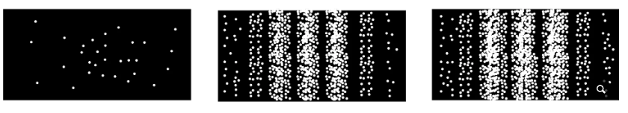
Jos kaksoisrakokoe tehdään fluoresoivalle varjostimelle valolla, jolla on hyvin pieni intensiteetti…
Nähdään yksittäisten fotonien synnyttämiä pisteitä →
Valo käyttäytyy toisistaan erillisten hiukkasten tavoin.
Aaltomallilla selitettävä interferenssikuvio syntyy, kun fotoneja tulee varjostimelle riittävän paljon.

Slide 3
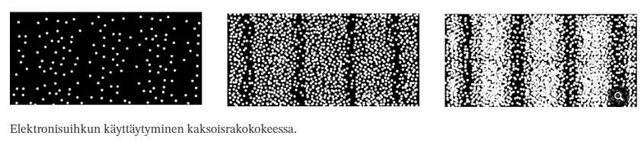
Kun kaksoisrakokoe tehdään elektroneilla…
Saadaan samanlaiset tulokset kuin valolla!?
→ Elektronien käyttäytymistä ei voida selittää pelkästään klassisen fysiikan hiukkasmallilla. Yksittäisillä elektroneilla on myös aaltoluonne.

Slide 4
Aaltohiukkasdualismin mukaan kaikilla säteilylajeilla ja hiukkasilla on sekä aalto-ominaisuuksia että hiukkasominaisuuksia.
De Broglien lait
Säteilyn liikemäärä p=h/λ
Säteilyn energia E=hf
Huom!
Hiukkasen liike-energia E_{k}=½mv²
Hiukkasen liikemäärä p=mv

Slide 5
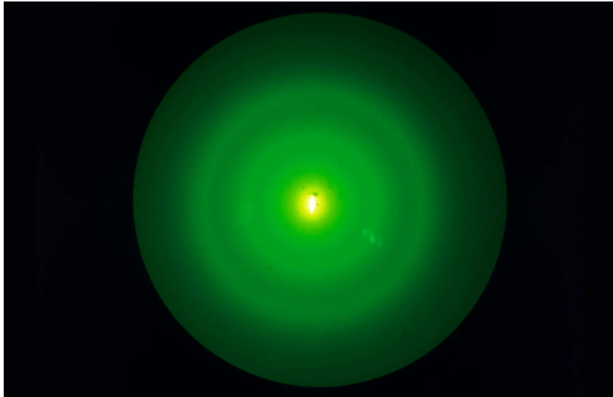
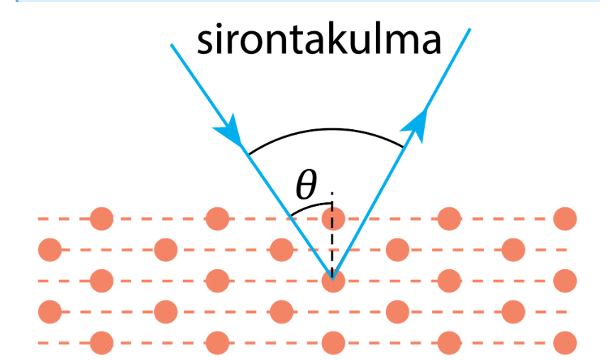
Elektronisuihkun sirotessa nikkelikiteen pinnasta…
Syntyy diffraktiokuvio, kuten käytettäessä röntgensäteilyä.
→ Tämä todistaa elektronien aaltoluonteen.

Slide 6
